Slide 1

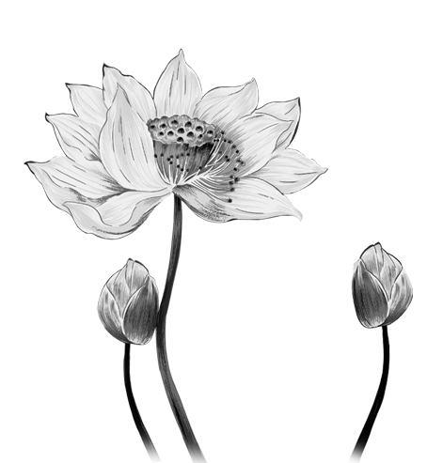
语文素养提升五

Slide 2
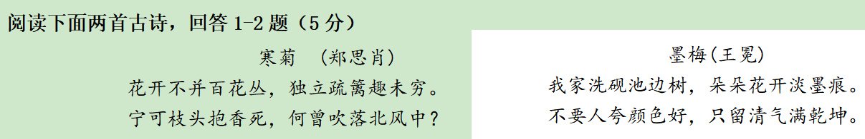
1. 都是托物言志的诗，
借写花来表现诗人高洁傲岸、坚守气节的精神追求。

Slide 3
2. 用得最传神的一个字是“抱”字，
①用拟人化的手法（手法）
②形象传神地刻画菊花宁可在枝头怀抱清香凋谢枯萎而死，也不曾吹落于凛冽北风之中的坚毅形象，（分析、效果）
③表现了菊花坚守气节，毫不屈服、忠于信念的高贵品质。
（品质、情感）

Slide 4
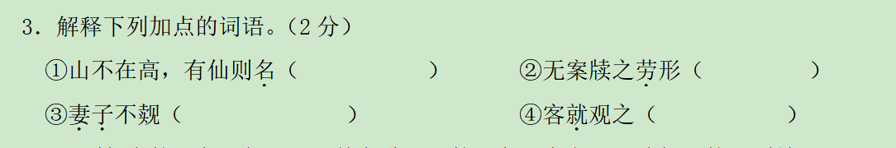
3. ①有名，出名
② 使......劳累
③妻子儿女
④靠近，接近

Slide 5
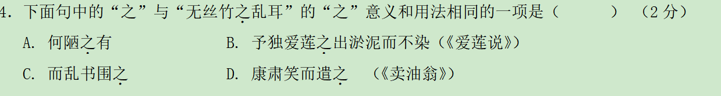
4．B

Slide 6
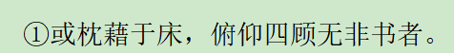
5．①有的书放在床上，（我）抬头低头看着，四周环顾下来，没有不是书的。
（或 顾 无非）

Slide 7
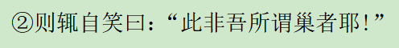
5．②于是（我）就自己笑着说：“这不就是我所说的窝吗！”
（辄 谓 耶）

Slide 8
6．（甲）表达作者安贫乐道的生活态度和高洁傲岸的道德情操；
（乙）表达了诗人以书自慰，以书自傲，以书自乐，以书自励（热爱学习、热爱读书）的心理。

Slide 9
陋室铭

Slide 10
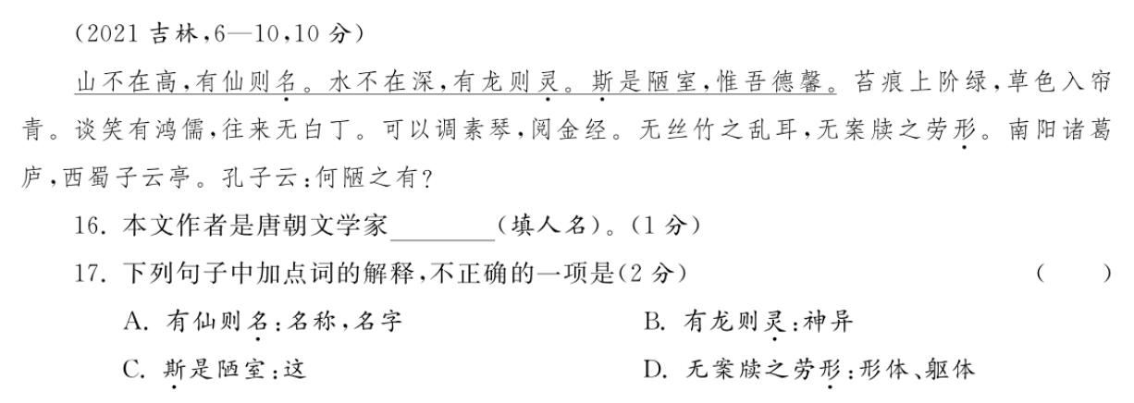
16. 刘禹锡
17. A

Slide 11
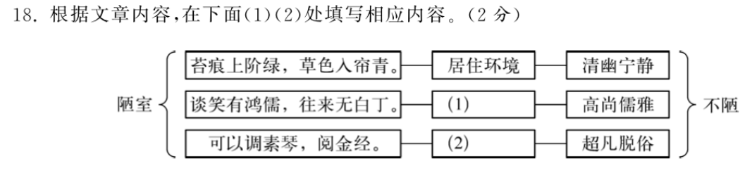
18． (１)交往人物
(２)生活情趣

Slide 12
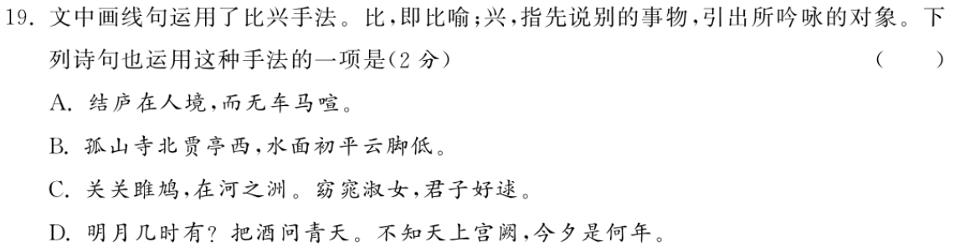
19. C

Slide 13
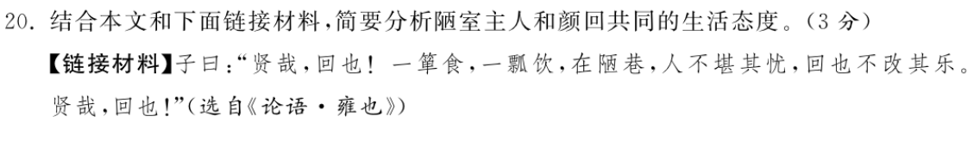
20. ①刘禹锡身居陋室却自得其乐，
②颜回住在陋巷，粗茶淡饭，却不改其乐，
③表现了他们安贫乐道、淡泊高洁的品性。

Slide 14
合适
只
【甲】生萝卜切丝作小菜,伴以醋及他物,用之下粥最宜。但恨其食后打嗳,嗳必秽气。予尝受此厄于人,知人之厌我,亦若是也，故亦欲绝而弗食。然见此物大异葱蒜,生则臭,熟则不臭，是与初见似小人,而卒为君子者等也。虽有微过,亦当恕之,仍食勿禁。
(选自李渔《闲情偶寄》)
曾经
取独
也是像这样
所以
不
但是
这
最终
原谅、宽恕

Slide 15
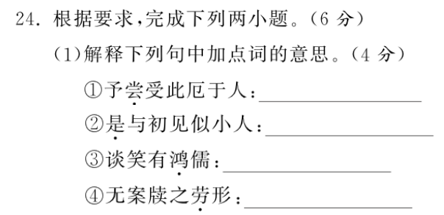
(1)①曾经 ②这 ③大 ④使……劳累

Slide 16
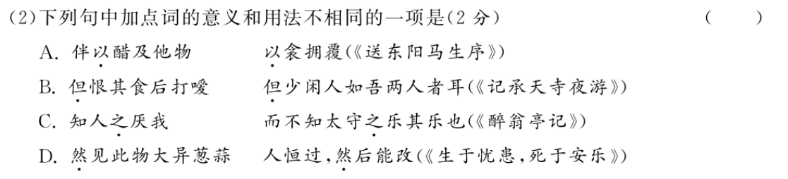
D
A：用
B：只
C：取独
D：但是；这样

Slide 17
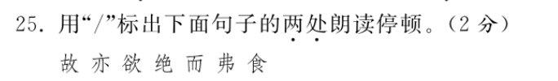
25. 故/亦欲绝/而弗食

Slide 18
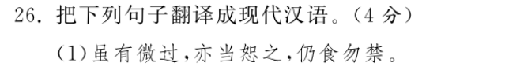
(1)虽然（它）有些小缺点，也应当原谅,所以还是照吃不禁忌它。

Slide 19
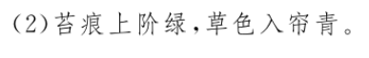
(2)苔痕碧绿，长到台阶上，草色青葱，映入门帘里。

Slide 20
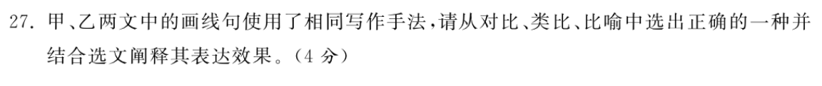
27. ①这两个句子都运用了类比的修辞手法，
②甲文画线句把萝卜和初见似小人，久处发现是君子的一类人类比，突出萝卜煮熟之后再吃就没有怪味这一特点，突出日久见人心，交友应包容大度、深入全面地了解；
③乙文中的画线句把山水与房屋类比，突出陋室因为居住者品德高尚而不陋，表达作者安贫乐道、高洁傲岸的情操。

Slide 21
【乙】扬雄，字子云，蜀郡成都人也。雄少而好学，博览无所不见。默而好深沉之思。清静亡为,少耆欲,家产不过十金，乏无儋石之储，晏如也。自有大度，非圣哲之书不好也；非其意，虽富贵不事也。
【注释】①耆:同“嗜”,嗜好。②儋石:两石与一石,指数量少。
同“无”，没有
悠闲安适的样子
做，从事

Slide 22
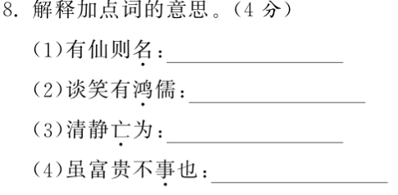
8.（1）有名,出名 （2）大
（3）同“无”，没有 （4）从事，做

Slide 23
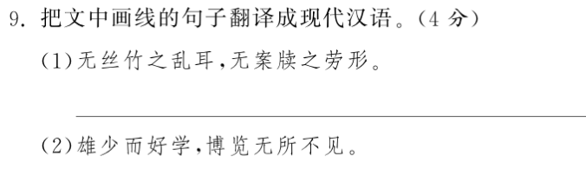
9.（1）没有弦管奏乐的声音扰乱耳朵,没有官府的公文使身体劳累。
（2）扬雄小时候喜欢学习,博览群书,无所不读。

Slide 24
10. ①连举三位古人的例子，有力地证明了居住者品格高洁，陋室便不陋。
②恰当
③扬雄家贫,没有储粮，淡薄于功名富贵。潜心修学，拥有高洁傲岸的节操和安贫乐道的情趣。
④作者以扬雄自比，旨在表达自己身居陋室，却志趣高洁，超凡脱俗，安贫乐道。

Slide 25
11. 此问为开放性问题，看法可分为正反两种：
①表赞同：这种交友方式可取。
②正所谓“近朱者赤,近墨者黑”，对于作者这类有知识有学问的人而言，只有与那此同样有知识有学问的人交往，才能不断精益自己的知识、学问。

Slide 26
11. 此问为开放性问题，看法可分为正反两种：
①表反对：这种交友方式不可取。
②正所谓“三人行，必有我师焉”。作者这种交友方式，未免显得太过自命清高了，这样一来会让我们缺失许多向他人学习的机会，这不利干我们对知识、信息的全面了解。
所以这不是一种很好的交友方式。

Slide 27
爱莲说

Slide 28
用来
竹似贤，何哉？竹本（根）固，固以树德，君子见其本，则思善建不拔者。竹性直，直以立身；君子见其性，则思中立不倚者。竹心空，空似体道；君子见其心，则思应用虚受者。竹节贞，贞以立志；君子见其节，则思砥砺名行、夷险一致者。夫如是故君子人多树之为庭实焉。
像这样
种植
所以

Slide 29
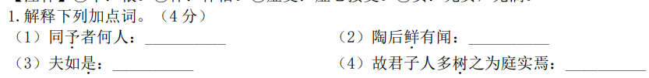
1.
予：我
鲜：少
是：这样
树：种植

Slide 30
2.
（1） 莲之爱，同予者何人？
喜爱莲花的人，和我一样的还有谁？
（2）君子见其性，则思中立不倚者。
君子看见它正直的本性，就会想到处事正直、不偏不倚的人。

Slide 31
3.
象征（托物言志）
描写
议论

Slide 32
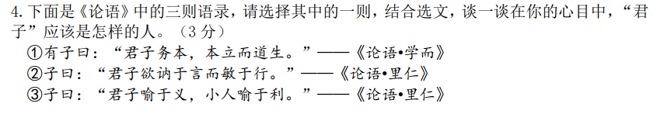
4.我选择第一句。
①君子应该坚守自己的原则，不轻易动摇（1分）
②正如莲花的出淤泥而不染，濯清涟而不妖；（1分）
也正如竹根深固，根本深固用来培养德操，君子看到它的根本，就会想到善于建树德操坚贞不拔的人。（1分）

Slide 33
4.我选择第二句。
①君子的高大不在于言论，他应是且言出必行，做事积极敏捷、果敢决断、雷厉风行。（1分）
②正如莲花的不蔓不枝，中通外直，言出必行；（1分）
也正如竹的坚贞，竿节坚贞用来树立志向，君子看到它的竿节，就会想到磨砺名节品行、通达困顿都如一的人。（1分）

Slide 34
4.我选择第三句。
君子应当追求正确的道义，而不是只求不正当的功名利禄。（1分）
正如莲花中通外直，不蔓不枝，香远益清，亭亭净植的品性；（1分）
也正如竹性正直、身性正直用来安身立命，君子看到它的本性，就会想到中正不偏倚的人。（1分）

Slide 35
吴中梅花，玄墓、光复二山为最胜；入春则游人杂沓，舆马相望。洞庭梅花不减二山，而僻远在太湖之中，游履罕至，故余年来多舍玄墓、光复，而至洞庭。园中梅百余株，一望如雪，芳气在襟袖。临池数株，绿萼玉叠，红白梅相间，古干繁花，交映清波。其一株横偃池中，余酒酣卧其上，顾水中花影人影，狂叫浮白（放开胸怀，畅快饮酒）。口占二绝句，大醉而归寓。
车
所以

Slide 36
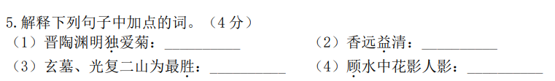
5.独：唯独
益：更加
胜：优美，美好
顾：回头看

Slide 37
6.(1)
予 独 爱 莲 之 出淤泥 而 不染，
我 唯独 喜爱莲花从积存的淤泥中长出却不被污染；
濯 清涟 而 不妖。
经过 清水洗涤，却 不显得妖艳。

Slide 38
（2）
故 余 年 来 多 舍 玄墓、光复， 而至洞庭。
因此我近年来大多放弃去玄幕、光复，却到洞庭（去赏梅）。

Slide 39
7.
衬托（1分）
【甲】文用陶渊明爱菊花、唐朝以来世人“甚爱牡丹”来衬托作者“独爱莲”，表达了作者洁身自好的生活态度。（1分）
【乙】文用玄墓、光复二山游人如织的场景衬托作者多年以来远赴“游屐罕至”的洞庭山观梅的习惯，表现了作者超然物外、不与世俗同流合污的孤高品质。（1分）

Slide 40
斋中艺（种植）菊数本，秋后饱霜，花叶不萎。陶征君爱菊有癖，亦取其节耳（也是欣赏它的节操）。窃闻花有三品，曰神品、逸品、艳品，菊其兼者也。高尚其志，淡然不厌，傲霜有劲心，近竹无俗态，复如处女幽人（隐居之人）抱贞含素。菊乎菊乎，宜于东篱之畔，独殿秋芳也。足下高雅绝尘，于菊最宜；夕来劣有杯盘，以此君一结世外交如何？（《招陈生赏菊》）
适合
敬辞，您

Slide 41
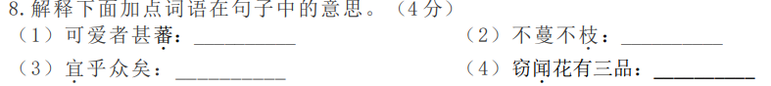
8.
（1）蕃：多
（2）枝：生枝蔓
（3）宜：应该
（4）闻：听说

Slide 42
9.
高尚其志， 淡然 不厌， 傲霜 有劲心。
它的志向高尚，甘于淡泊而不厌恶，傲视寒霜显出坚劲的恒心。

Slide 43
10.
都用了托物言志的手法。
用高洁的莲花、高尚的菊花，
表达自已洁身自好、不慕名利的人生态度。

